Slide 1

Der Rüde in Zucht & Gesundheit
Tierärztliche Praxis am Dorney
Dr. Carola Möhrke
Dorneystr. 65, 44149 Dortmund
Email: Carola.Moehrke@praxis-am-dorney.de

Slide 2
Inhalt
Anatomische Grundlagen
Andrologische Untersuchung
Deckmanagement
Erkrankungen
Pro/Contra Kastration/Sterilisation

Slide 3
Anatomische Grundlagen:
Präputium / Skrotum
Präputium = Vorhaut
Enthält äußeren Teil des Penis
Sollte Penis vollständig umschließen
Skrotum = Hodensack
Kaum behaart
Meist Pigmentiert
Behaarung und Pigmentierung aber Rasseabhängig

Slide 4
Penis
Befindet sich im Präputium
Besteht aus
  Peniskörper (Corpus penis), im Becken verankert
  Eichel (Glans penis)
    Pars longa glandis
    Bulbus glandis
    Os penis
Harnröhre zieht durch den gesamten Penis
Zwei unterschiedliche Schwellkörper
Bulbus ermöglicht das Hängen

Slide 5
Hoden
Die beiden Hoden befinden sich im Hodensack (Temperatur!)
Größe ist abhängig von Gewicht und Rasse
Spermienproduktion (300 – 500 Mio Pro Tag je nach Größe)
Testosteronproduktion

Slide 6
Nebenhoden und Samenleiter
Nebenhoden
  Bestehen aus Nebenhodenkopf, -körper und -schwanz
  Ort der Spermienreifung und Lagerung
  Dauer des Transportes durch den Nebenhoden ca. 10 Tage
Samenleiter
  Kommt aus dem Nebenhodenschwanz
  Zieht in die Bauchhöhle bis zum Blasenhals

Slide 7
Spermien
Anatomie:
  Kopf
  Hals
  Mittelstück
  Schwanz
Dauer der Spermienbildung:
  56 – 63 Tage
  Bildung von 300 – 500 Mio pro Tag
    Abhängig von Körper-/Hodengröße
Funktion
  Transport des männlichen Erbgutes zur Eizelle
Bild: wissen.de
Notes:
Kopf: Enthält Zellkern mit den Erbanlagen und Enzyme die dasEindringen in die Eizelle ermöglichen)
Rezeptoren am Kopf leiten Weg zur Eizelle

Slide 8
Prostata
akzessorische Geschlechtsdrüse
Sekret wird bei der Ejakulation den Spermien beigemengt
Funktion
  Transport der Spermien
  Ernährung der Spermien
Größe stark abhängig von Größe und Alter des Rüden
Notes:
Zum Vergleich Mensch: Bulbourethraldrüse, Bläschendrüse, Samenleiterampulle plus Prostata

Slide 9
Geschlechtsreife = PuBertät
Beginnt mit ca. 8 – 14 Monaten abhängig von Rasse und Größe
Freisetzung von Testosteron
Verhalten verändert sich
  Aufspringen
  Dominanz
  Markieren
Körper-, Hoden- und Penisgröße nehmen zu

Slide 10
Zuchtreife und Senium
Zuchtreife
  Mehrere Wochen oder Monate nach Pubertätseintritt
  Abschluss des Körper- und Knochenwachstums
  Belastbare Fruchtbarkeit
Senium
  Mit zunehmenden Alter nimmt die Fruchtbarkeit ab
  Vermutlich auch hier Abhängigkeit von der Körpergröße
  Aber:
    Nachkommen älterer Rüden haben eine höhere Lebenserwartung
    Ursache: verlängerte Telomere an den Chromosomen
  Sinnvolle Maßnahmen
    Bewegung / Ernährung / Gesundheitsvorsorge / Zuchttauglichkeitsuntersuchungen

Slide 11
Andrologische Untersuchung
Indikationen
  Erkrankungen des Genitalapparates
  unzureichende Befruchtungs- und Wurfergebnisse
  Auswahl von Samenspendern für die Samenübertragung und -konservierung
Untersuchungsgang
  Alter, Vorbericht, Allgemeine Untersuchung
  Spezielle Untersuchung
  Sonographie

Slide 12
Allgemeine Untersuchung
Alter
Rasse
Vorbericht !!
  nicht nur die zuchtrelevanten Daten aufnehmen !
Allgemeine Untersuchung
  Besonders bei älteren Rüden

Slide 13
Spezielle Untersuchung: Morphologie
Untersuchung der Geschlechtsorgane
  Hodensack (Verschiebbarkeit, Haut und Haar)
  Hoden und Nebenhoden (Größe, Form, Symmetrie, Konsistenz, Wärme, Verschiebbarkeit, Schmerz)

Slide 14
Spezielle Untersuchung: Morphologie
  Samenstränge
  Prostata (Größe, Konsistenz, Schmerz)
  Präputium (Größe, Form, Ausfluß)
  Penis (Umfangsvermehrungen, Neubildungen, Blutungen, Entzündungen, Verklebungen)

Slide 15
Samenuntersuchung
Samengewinnung durch fraktionierte Ejakulatgewinnung
Animierdame
Rest der Andrologischen Untersuchung im 2. Teil des Vortrags

Slide 16
Ejakulation
Vorsekret
  Keine oder nur wenige Spermien
Hauptphase = Umsteigen
  Spermienreiche Fraktion
Nachsekret
  Keine/wenige Spermien
  Eventuell blutige Beimengungen

Slide 17
Samenuntersuchung
Befunderhebung am Ejakulat
Volumen (ml), Aussehen
Konsistenz und Farbe
Dichte, Spermiengesamtzahl, pH-Wert
Bewegungsaktivität (vorwärts, orts- u. unbewegliche Spermien)
eosingefärbte Samenzellen (Lebend-/Totfärbung)
formabweichende Samenzellen

Slide 18
Ultraschall
Hoden
Prostata

Slide 19
Deckmanagement = Der ideale Deckakt
  Vorspiel
  Aufsprung
  Umklammerung
  Suchphase
  Einführen des Penis
  Friktionsphase
  Erektion

Slide 20
Der ideale DEckakt
Umsteigen
Hängen
  Bulbusschwellkörper
  Vagina wird abgedichtet
  Samen wird kurz vor den Muttermund gebracht
  Rückfluss des Samens wird verhindert
Ausbleiben des Hängens:
Trächtigkeit NICHT ausgeschlossen
Auch kastrierte Rüden können decken!

Slide 21
Probleme beim Deckakt - Anatomische Ursachen bei der Hündin
  Vaginaltumore
  Scheidenspange​
  Vaginalprolaps​

Slide 22
Probleme beim Deckakt –
Anatomische Ursachen beim Rüden
Phimose
  Verengung der Vorhautöffnung, Penis kann nicht vorgelagert werden
  Ursachen: angeboren, Verletzung, Neoplasie
  Therapie:
    Operation
Paraphimose
  Penis kann vorgelagert werden aber nicht wieder zurück
  Ursache: Schwellung auf Grund von Entzündungen, Verletzungen
  Auch nach Deckakt / Samengewinnug
  Therapie: kühlen und zurückverlagern (in Narkose)
  Vorbeugung:
    Kontrolle des Penis nach Deckakt und Samengewinnung

Slide 23
Probleme beim Deckakt - Anatomische Ursachen beim Rüden
  Frenulum praeputii persistens
  Penishypoplasie
  Penistrauma
  Penisvorfall
    Kann Hinweis auf Bandscheibenvorfall sein
Größenverhältnis Rüde und Hündin stimmt nicht
Hämatom am Bulbus des Penis

Slide 24
Psychologische Ursachen
Verringerte Libido ♂ /Duldung ♀
Schmerz
    Schlechte Erfahrung beim vorhergehenden Deckakt
    Akuter Schmerz (Rücken, Hüfte etc.)
Rangordnungsprobleme
    Untergeordneter ♂ deckt keine ranghöhere ♀
    Dominante ♀ lässt sich schlecht decken

Slide 25
Psychologische Ursachen
Gesteigerte Libido des ♂
Aufzuchtsfehler
  Zu frühes Trennen von Geschwistern
  Zu wenig Kontakt zum anderen Geschlecht
  Zu enge Bindung an den Besitzer
  Verbot von „Deckübungen“
Ortsunsicherheit

Slide 26
Deckakt klappt – Hündin bleibt leer
Falscher Decktermin (= 50 bis 80 %) !!!
Hormonelle Ursachen
Systemische Ursachen
Iatrogene Ursachen
Organische Ursachen
Infektionen
Andere Ursachen

Slide 27
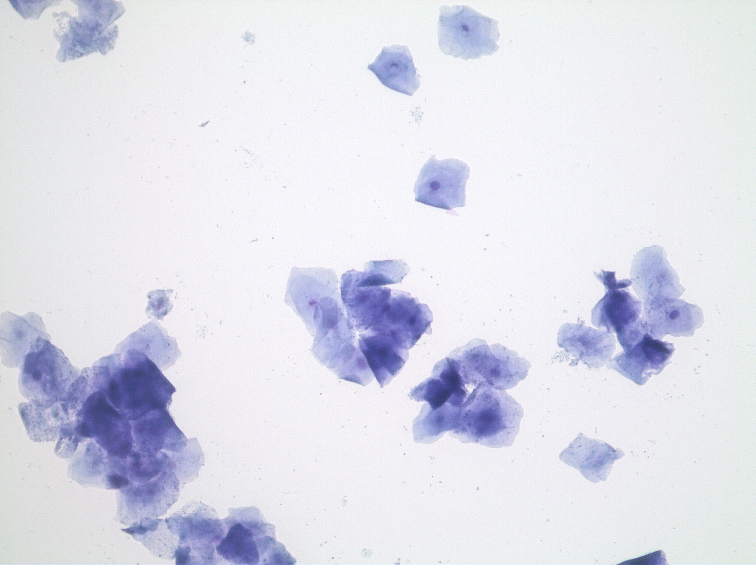
Deckzeitpunktbestimmung –
Gynäkologische Untersuchung
Vaginoskopie​
Progesteronbestimmung = Blutuntersuchung
Vaginalzytologie​

Slide 28
Progesteronbestimmung im Blut
Eisprung bei einem Progesteron zwischen 5 – 8 ng/ml
Praxistests:
  Schnelltest: Hormonost/Target
  Mini Vidas: quantitativ
Fremdlabor: exakter Wert, aber häufig Zeitverlust
Unterschiedliche Testverfahren können sich in Genauigkeit unterscheiden
  Andere Referenzwerte
  Andere Einheiten
Umrechnungstabelle Einheiten Konventionell - SI
Wert (konventionelle Einheit) x Faktor = Wert (SI-Einheit)
Wert (SI-Einheit) : Faktor = Wert (konventionelle Einheit)
Progesteron | 8 | ng/ml | 25,44 | nmol/l | 3,18 Umrechnungsfaktor
Progesterontest sollte immer mit Vaginoskopie und Zytologie kombiniert werden!

Slide 29
Der Richtige Deckzeitpunkt
Muttermund schließt sich
Deckbereitschaft lässt nach
Eisprung
Tag 1
Tag 2
Tag 3
Tag 4
Eizellreifung
Spermien überleben bis zu 7 Tage im weiblichen Genitale
Decken

Slide 30
Hormonelle Ursachen
Morbus cushing
Morbus addison
Schilddrüsenunterfunktion
  Autoimmunthyreoditis
Organische Erkrankungen an Hypothalamus und Hypophyse
  Tumore
Quelle: Dr. Carmel Mooney

Slide 31
Systemische Ursachen
Nierenversagen
Lebererkrankungen
Diabetes mellitus
Schwerwiegende, fiebrige Erkrankungen
Alter!
  Fruchtbarkeit sinkt mit Alter

Slide 32
Iatrogene Ursachen
Medikamente
  Kortison
  Anabolikum
  Doping
  Antimykotika (bes. vor der Pubertät)
  Antiandrogene

Slide 33
Erkrankungen der Organe
Präputium
Penis
Hoden
Nebenhoden
Prostata

Slide 34
Erkrankungen Praeputium
Frenulum praeputii persistens
  Bei Junghunden Verbindung zwischen Vorhaut und Penis
  Bildet sich eigentlich zur Pubertät zurück
  Symptome:
    Penis kann nicht oder nur zum Teil vorgelagert werden
  Therapie:
    reißt von allein, oder muss chirurgisch getrennt werden

Slide 35
Präputialkatarrh
Präputialkatarrh
  Testosteronabhängige Sekretion der Drüsen an der Vorhaut
  Bei übermäßigem Ausfluss → Spülen der Vorhaut
  Häufig Ursache für eine Kastration
Spülung der Vorhaut mit einer Spüllösung
  NACL oder zugelassene Präparate
Bild: Virbac

Slide 36
Erkrankungen Penis
Balanoposthitis
Erektionsblutungen
Trauma, Fraktur des Penisknochens
Penisvorfall
Sticker Sarkom

Slide 37
Balanoposthitis
Entzündung des Präputiums (Posthitis) + Entzündung des Penis (Balanitis)
Ursachen
  Trauma, Fremdkörper, Verätzungen, Infektionen
Symptome:
  Grün-gelber, bräunlicher, teils übelriechender Ausfluss, Verklebungen
  Insbesondere im Bereich des Bulbus Lymphknötchen vergrößert
Diagnose:
  Untersuchung von Vorhaut / Penis
  Tupferprobe zur Mikrobiologie und Zytologie
Therapie:
  Spülungen
  Antibiotika nach Resistenztest

Slide 38
Erektionsblutungen
Selten
Es kommt während des Deckaktes zu massiven Blutungen aus der Harnröhre
Ursache:
  Krampfadern im Bereich der Harnröhre oder des Schwellkörpers
  Fistel zwischen Schwellkörper und Harnröhre
Therapie
  Bei Krampfadern Deckruhe

Slide 39
Trauma, Fraktur des Penisknochens
Ursache: Stumpfe Traumen, Beißereien, Deckverletzungen
Therapie:
  Reinigen der Wunden, evtl. Wundnaht
Fraktur:
Unkomplizierte Fraktur:
  Schmerzmittel und Kühlen, evtl. Katheter zur Stabilisierung
Komplizierte Fraktur mit Beteiligung der Harnröhre:
  Evtl. Amputation
Offene Fraktur:
  Entfernen des Fragmentes, Verschluss der Wunde
Prognose bei unkomplizierten Frakturen günstig

Slide 40
Sticker Sarkom
= Caniner Transmissibler Venerischer Tumor
Verbreitung vorwiegend in den südlichen Ländern
Auftreten bei jungen Hunden
Übertragung durch den Deckakt und oronasal
  Tumorzellen werden transplantiert
  Auftreten im Bereich der Vagina und Oberfläche des Penis
  Aussehen: gestielt, blumenkohlartig
  Metastasierung selten

Slide 41
Sticker Sarkom
Therapie:
  OP, wenn möglich
  Vincristin i.v. (Chemotherapeutikum) wöchentlich bis zum Abheilen
  i. d. R. ca. 5-6 Wochen notwendig
Prognose: sehr gut
Rüde muss aus der Zucht genommen werden

Slide 42
Skrotaldermatitis
= Verletzung und Entzündung des Hodensackes
Ursachen: Grannen, Insektenstiche , Bissverletzung, Dornen
Symptome: Schmerzen, Fieber, deutliche Verschlechterung durch Lecken des Rüden
Therapie: Halskragen ! , Antibiotika
  Wunde säubern und kühlen, keine Desinfektionsmittel !,
Folge: Entzündung, Erhöhung der Temperatur im Hoden > Störungen der Samenzellbildung !
Kontrolle der Fruchtbarkeit ca. 3 Monate nach Abklingen

Slide 43
Erkrankungen Hoden
Hodentumor
  Häufigster Tumor beim Rüden
  Leydigzelltumor
  Seminom
  Sertolizelltumor
    Östrogenproduktion möglich
Diagnose: Ultraschall, (Blut, Punktion)
Therapie: Kastration, ggf. einseitig

Slide 44
Nebenhoden
  Spermatocelen (Samenstauung)
  Tumor

Slide 45
Hodenentzündung (Orchitis)
Akut
  Fieber, Schmerz, Schwellung
Chronisch
  Oft keine Symptome
Ursachen:
  Bakterielle Erreger
    Brucella canis, Mykoplasmen
    Staphylokokken, Streptokokken
    Escherichia coli
  Autoimmune Orchitis
    Blut-Hoden-Schranke
    Antikörper gegen Spermien
    Hoden werden weich

Slide 46
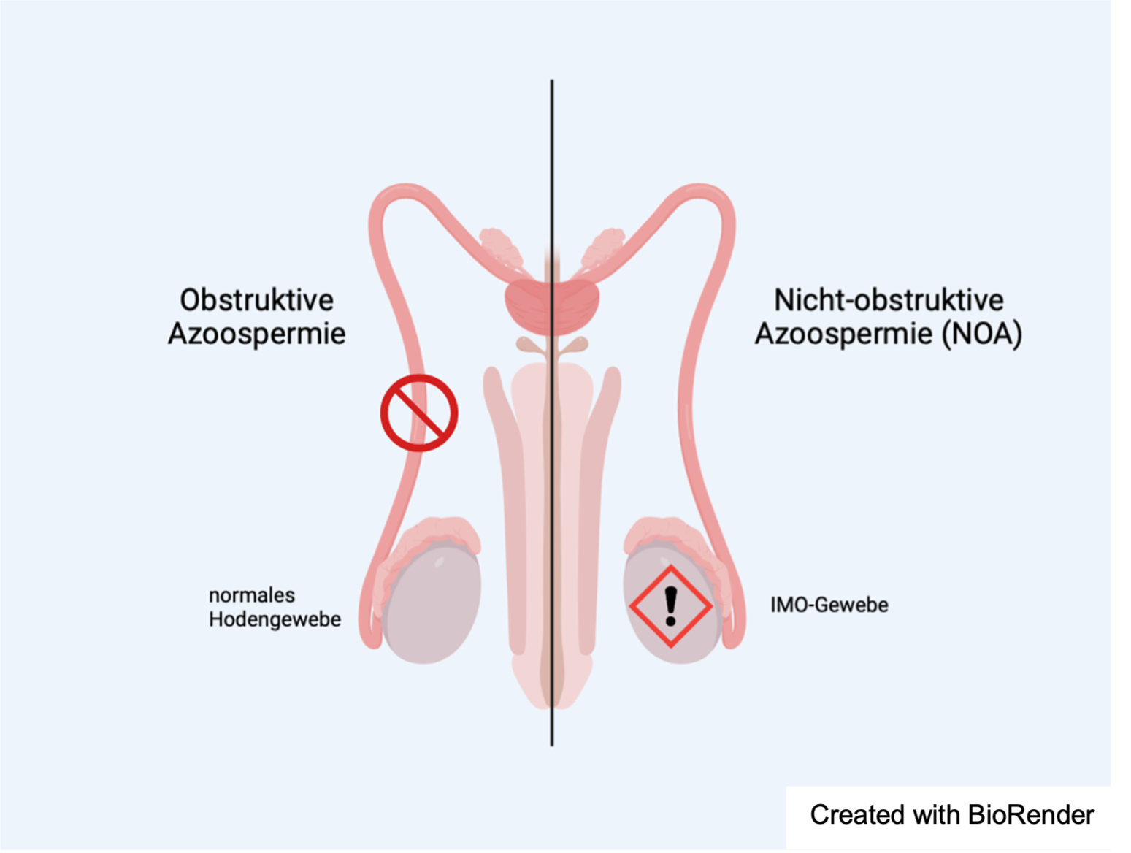
Forschungsprojekt der TiHO Hannover: Prof. Dr. Göricke-Pesch & Tierärztin Pauline Rehder
GKF-Projekt: Warum deckt der Zuchtrüde nicht mehr erfolgreich ?
Erforschung der Azoospermie = Fehlen von Spermien im Ejakulat
Entnahme einer Hodenbiopse

Slide 47
LH, Testosteron
T4/fT4/cTSH/TgAA
Bruc. canis Serologie
Auto-AK
Karyotyping

Slide 48
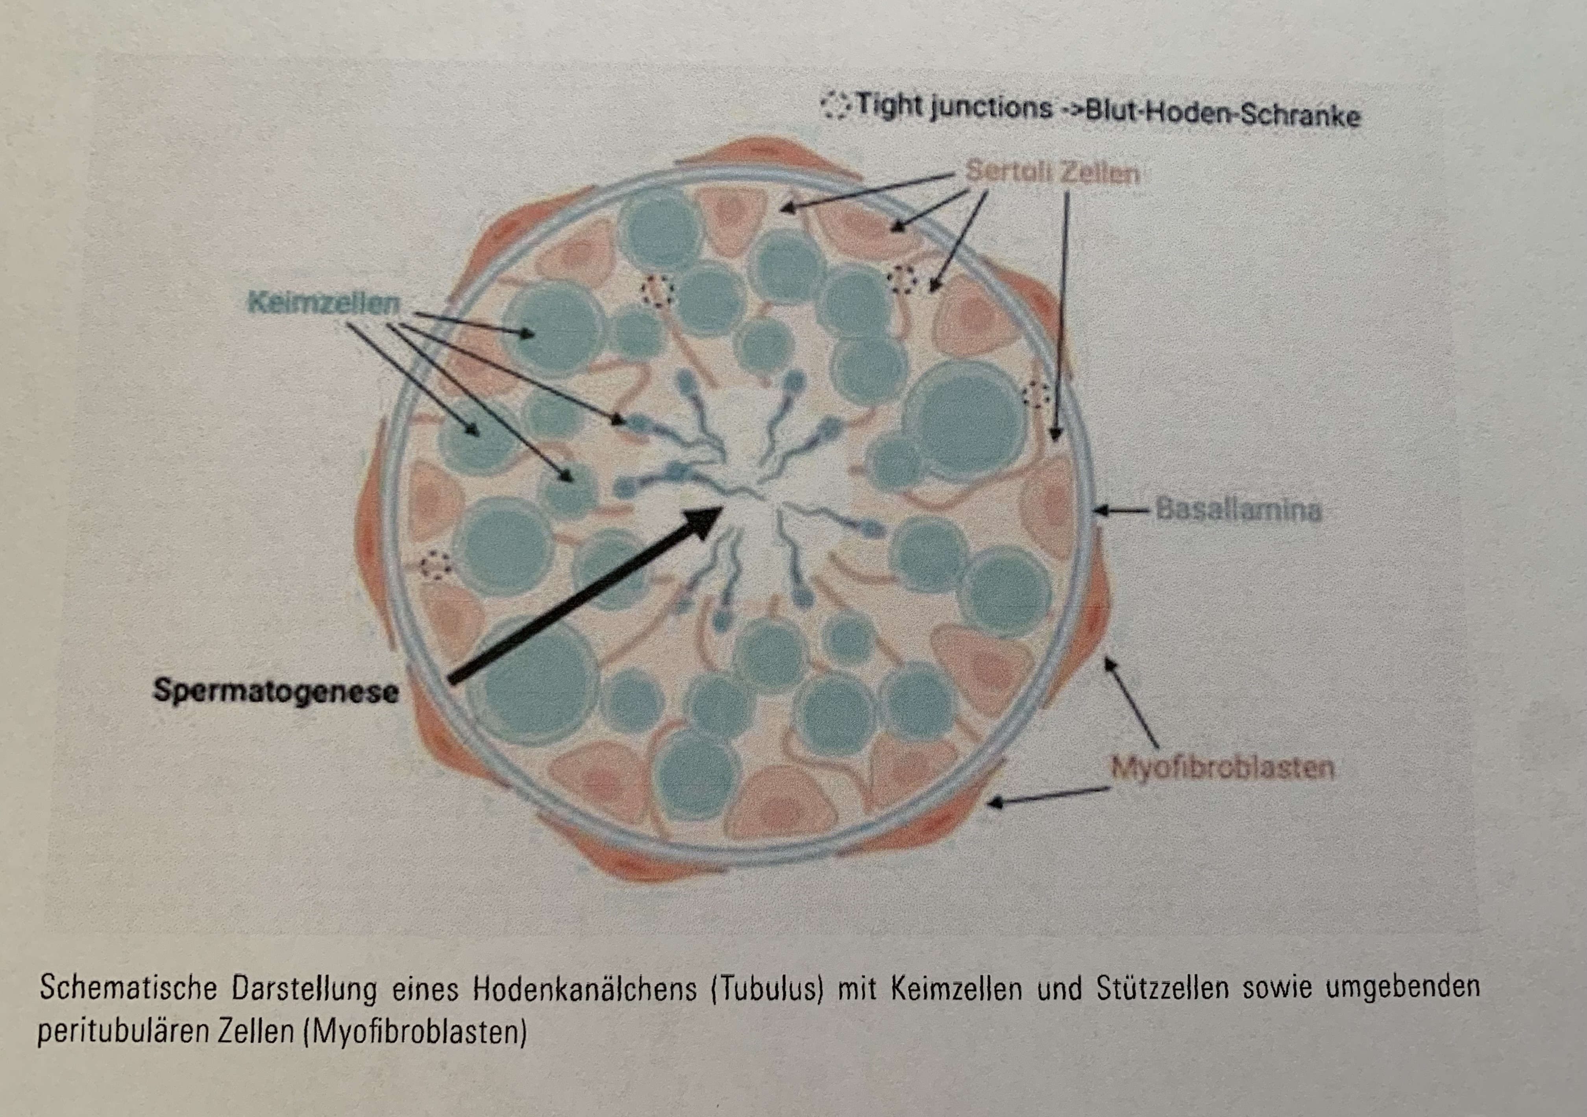
Histologische Untersuchung der Hodenbiopsie
Histologisches Bild der Spermatogenese bei einem gesunden Rüden (links) und bei einem IMO betroffenen Rüden (rechts)

Slide 49
Erkrankungen der Prostata
  Benigne Prostatahyperplasie
  Entzündung
  Abszess
  Tumor

Slide 50
Benigne Prostatahyperplasie = BPH
Gutartige Vergrößerung der Prostata bei mittelalten bis alten Rüden
Entstehung durch hormonelle Imbalancen
Entstehung von Zysten
Erhöhtes Infektionsrisiko
Symptome: Tröpfeln aus Penis, Kotabsatzbeschwerden, (Blasenentzündungen)
Ultraschall
Blutuntersuchung
  CPSE = Canine Prostataspezifische Esterase
  Produktion in den Zellen der Prostata
  Androgenabhängig
  Bei Hyperplasie Erhöhung der Konzentration

Slide 51
Therapie : Ypozane®
Wirkstoff Osateronacetat
  Hemmt die Wirkung des Testosterons an der Prostata
Hersteller: Virbac
Fruchtbarkeit bleibt erhalten: Also auch Einsatz beim Deckrüden möglich
Nicht wirksam beim Prostatatumor

Slide 52
Akute Prostataentzündung
Akute - meist aufsteigende - Infektion
Symptome:
  Fieber, Schwäche, Fressunlust
  Klammer Gang, schmerzhaft bei Palpation, Ausfluss
Therapie:
  Antibiotika, Fieber senken und Schmerzen lindern
  Ypozane, Suprelorin oder Kastration

Slide 53
Chronische Prostataentzündung
Chronische Infektion oft unbemerkt
Wenig Symptome
  Kotabsatzstörungen, wiederkehrende Harnwegsinfektionen, Tröpfeln
Diagnose: Untersuchung von Prostatasekret und Ultraschall
  Erreger: Streptokokken, Staphylokokken, Escherichia coli, Pseudomonas,
  Ultraschall: ggr. Verkalkungen
Therapie: Antibiotika über Wochen und Ypozane, Suprelorin oder Kastration

Slide 54
Prostataabszess
Schwere Komplikation einer Prostatitis
  Ursache: bakterielle Infektion in Kombination mit Zysten
Diagnose:
  Punktion
Therapie:
  Antibiotika
  Chirurgische Intervention
  Kastration

Slide 55
Prostatatumor
Sehr selten
  Prostatakarzinom
Auch bei kastrierten Rüden
Diagnose:
  Ultraschall
  CPSE nicht erhöht
  Punktion / Prostatalavage
Therapie: keine

Slide 56
Diagnostik Prostata
Prostatalavage
Feinnadelpunktion
Ohne Narkose möglich
Alternativ: Sedierung
Pathologie als Schnelldiagnostik mittels digitaler Übertragung
Bilder: Vetimagyst

Slide 57
Bakterielle Infektionen
Spezifische Erreger:
  Brucella canis
Unspezifische Erreger:
  Streptokokken
  Staphylokokken
  Escherichia coli
  Pseudomonas
  U. v. m.
Mykoplasmen

Slide 58
Spezifische Bakterien: Brucellose
Brucella canis (melitensis / suis / abortus)
Infektion: durch Urin, abortierte Welpen, Sperma (60 Wochen infektiös), bei Welpen über die Placenta, alle Körperflüssigkeiten
Symptome:
  ♀ Abort, Totgeburten, ♂ Hoden- und Nebenhodenentzündung, Sterilität
  Diskospondylitis: Entzündung der Zwischenwirbelräume
Diagnose: Antikörperstatus, Erregernachweis (PCR)
Prävalenz: deutlich steigend
  2019: 3,7 % der Proben im PCR positiv / 5,4 % positive Antikörper
Vorbeugung: Kontrolle der Zuchttiere und aller Importe (Rumänien, Ukraine, Spanien)
Zoonose!!

Slide 59
Unspezifische Erreger
Bakterien
  Streptokokken
  Staphylokokken
  Escherichia coli
  Pseudomonas
  U. v. m.
Samen und Scheide sind nie steril!
Anzahl und Art der Bakterien bedeutsam
  > 10.000 / ml
Apathogen > fakultativ pathogen > pathogen

Slide 60
Unspezifische Erreger
Antibiotikaeinsatz kritisch
  Erneute Besiedlung
  Resistenzbildung !!!
  Nebenwirkungen
Deckhygiene
  Tupferprobe bei der Hündin während der LK
    Eine Hündin infiziert einen Rüden
  Beim Rüden regelmäßige Samenuntersuchung
    Ein Rüde kann viele Hündinnen infizieren!!!

Slide 61
Mykoplasmen
Intrazellulär wachsende Bakterien
Fakultativ pathogen (Anzahl), Schwer nachzuweisen (Nährmedium)
Symptome:
  Respirationstrakt, Husten
Bei 80 % der Hunde im Vaginaltrakt / Samen nachweisbar
  Sowohl bei gesunden, als auch bei Hunden mit Fruchtbarkeitsproblemen nachweisbar
Infektion: direkter Kontakt (oronasal), Deckakt
Behandlung :
  Am besten gar nicht !
  nach klinischer Bewertung : Gyrasehemmer oder Doxycyclin

Slide 62
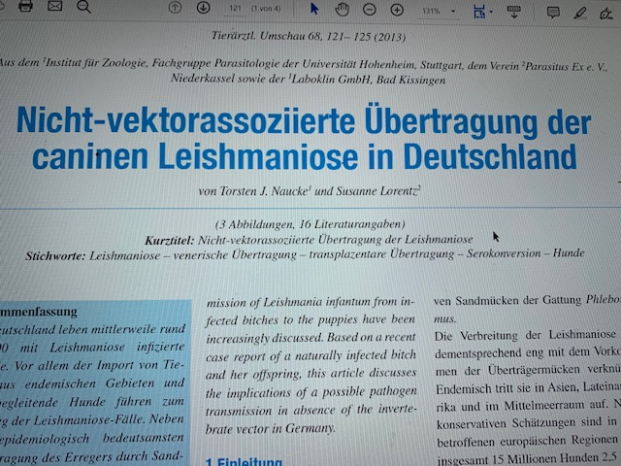
Andere mögliche Deckinfektionen
Sticker Sarkom
Leishmaniose
Babesiose
Rickettsien
Hepatozoon canis
Anaplasmose
Herzwurm

Slide 63
Andere mögliche Deckinfektionen
Früher: Erkrankungen nur in den südeuropäischen Ländern
Heute:
  Import tausender Hunde über den Tierschutz
  Erwärmung, Reiseverhalten der Deutschen
  viele Erreger in Deutschland endemisch
Intensiver Austausch von Zuchthunden (Bes. Rüden) weltweit/europaweit
Bei vielen Erregern ist bisher nur wenig bekannt
  Leishmaniose, Herzwürmer, Hepatozoon transplazentare Infektion nachgewiesen
Aber: Bewusstsein, dass der Deckakt eine Gefahr für das Übertragen von Infektionen ist!!!
Testen der Hunde vor Belegen im Bedarfsfall sinnvoll
  Züchterprofil Parasitus

Slide 64
Andere mögliche Einflussfaktoren
Inzuchtdepression
  Vitalitäts- und Fitnessverlust
Ernährung beider Tiere
  Barfen
Körperliche Belastung (Hundesport)
Seelische Belastung (Stress im Rudel, Tierarztbesuche)
  Schwer wissenschaftlich/ medizinisch nachweisbar

Slide 65
Deckhygiene
Spülung der Vorhaut 2 Tage vor der Belegung sinnvoll, bei starkem Ausfluss auch Mikrobielle Untersuchung eines Abstrichs aus dem Präputium / von der Penisoberfläche
Analog der Hündin kann beim Rüden eine mikrobielle Untersuchung des Ejakulates durchgeführt werden
Deckrüde sollte einmal im Jahr zur Zuchttauglichkeitsuntersuchung vorgestellt werden
Sinnvollerweise aber auch Allgemeine Untersuchung / Ultraschall Hoden/ Prostata
ABER: Nach aktuellem Wissensstand sind Bakterien eher selten ursächlich für das Auftreten von Infertilität

Slide 66
Kryptorchismus - Diagnose
Häufigste Fortpflanzungsstörung des männlichen Hundes
Verbleiben eines oder beider Hoden in Bauch oder Leistengegend
75% einseitiger Kyptorchismus, meist rechter Hoden
Bei Welpen sollten im Alter von 8-10 Wochen beide Hoden im Hodensack tastbar sein
Abdominale Hoden per Ultraschall
Nach dem 6. LM Leistenspalt geschlossen

Slide 67
Kryptorchismus – Therapie
Hormonelle Therapie? > Zuchtethik / Erfolg ?
Massagen? > Erfolg nicht nachweisbar
Orchidopexie? > Zuchtethik
Entfernung des kryptorchiden Hoden wichtig
Zuchtausschluss für betroffene Tiere !!
Cave Hodentorsion = Drehung des Hodens
Häufiger kryptorchide Hoden betroffen, die im Bauchraum liegen
Symptome:
  Starke Bauchschmerzen
  Geschwollener Hodensack, Rötung, Fieber
Notfallpatient sofortige Operation notwendig

Slide 68
Kryptorchismus - Genetik
Geschlechtsbegrenzte Vererbung = Wird auch von der Hündin vererbt, aber man sieht es nur beim Rüden
Positive Korrelation mit dem Inzuchtgrad
Insbesondere Toyrassen aber auch Boxer, Zwergschnauzer oder Cocker Spaniel
Multifaktorielles Geschehen mit polygener Komponente
Evtl. Einfluss des Geburtsmonats:
  Geringste Rate im November / Höchste Rate im Juli
Einfluss der Wurfgröße
  Geringste Rate in kleinen Würfen
  Höchste Rate in großen Würfen

Slide 69
Kastration Sterilisation
Kastration
Cave : Sterilisation
Entfernen der Keimdrüsen (Hoden, Eierstöcke)
Keine Produktion von Sexualhormonen
Unfruchtbarkeit
Verhindern des Transportes der Keimzellen
Produktion von Sexualhormonen
Unfruchtbarkeit

Slide 70
Kastration Rüde – Allgemeine Informationen
Indikation
  Kontrazeption
  Tumoröse, traumatische, entzündliche Veränderungen von Hoden und Nebenhoden
  Prostatahyperplasie und entzündliche Erkrankungen der Prostata
  Perinealhernie , Perianaltumore
  Hypersexualität, Streunen, Urinmarkieren
Nebenwirkungen der Operation
  Blutungen
  Wundheilungsstörungen

Slide 71
Kastration Rüde – Nebenwirkungen
Harninkontinenz
  Seltener als bei der Hündin
  Therapie mit Phenylpropanolamin – Propalin ®
Fellveränderungen
Verhaltensänderungen
Erkrankungen des Bewegungsapparates und Tumorentstehung
  Obesitas durch erhöhte Futteraufnahme und verstärktes Betteln

Slide 72
Alternative zur Kastration: Suprelorin®
GnRH Injektor mit kompletter Reduktion der Hodenfunktion
Wirkdauer: min. 6 oder 12 Monate

Slide 73
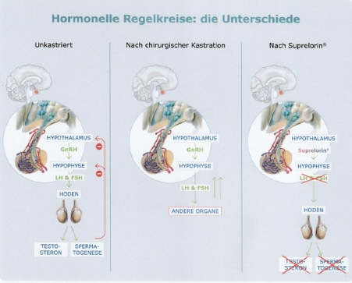
Suprelorin®
Medikamentelle Kastration
  Rüde, Kater, (Katze), Frettchen
Prostataerkrankungen
Verschiebung der Pubertät
  Auch Hündin (12 bis 16 Wochen)
Harninkontinenz
Hormonelle Haarkleidveränderungen

Slide 74
Vielen Dank für Ihre Aufmerksamkeit!

Slide 75
Literatur
Günzel-Apel/Bostedt: Reproduktionsmedizin und Neonatologie von Hund und Katze
GKF-Projekt, Infoheft 56: Warum deckt der Zuchtrüde nicht mehr erfolgreich? – TÄ Pauline Rehder & Prof. Dr. Sandra Goericke-Pesch, Reproduktionsmedizinische Einheit der Kliniken – Kleintier Stiftung Tierärztliche Hochschule Hannover, Bünteweg 15, 30559 Hannover
Celina del Amo: Hundeverhalten beeinflussen – Epigenetik im Alltag
Kanine Brucellose: infizierte Hunde in Europa | vetline
Brucellosis in Dogs - PDSA

